Slide 1
PRÁTICA CIVIL 1
AULA 2
2026-2

Slide 2
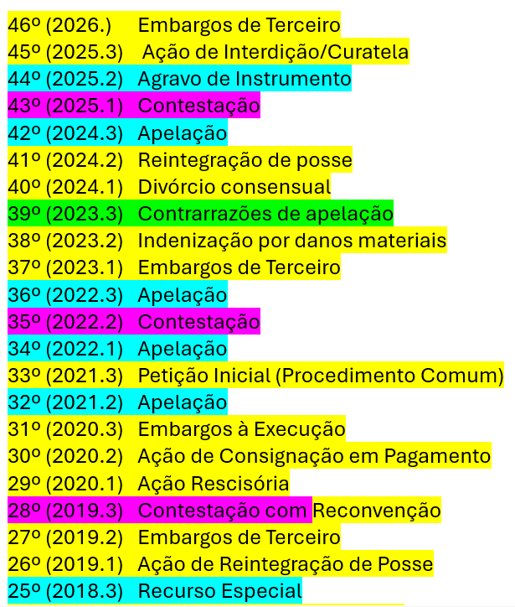
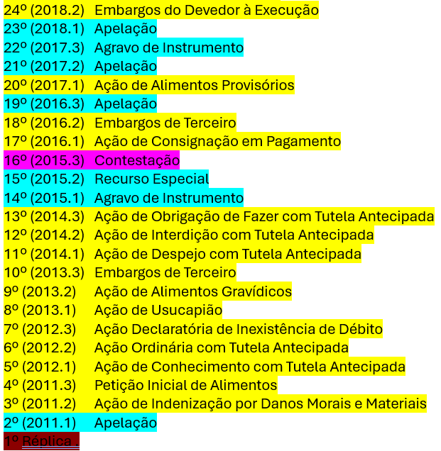
-

Slide 3



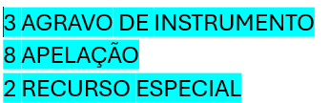
5 EMBARGOS DE TERCEIRO
2 EMBARGOS À EXECUÇÃO
2 REINTEGRAÇÃO DE POSSE
2 INTERDIÇÃO
1 DIVÓRCIO CONSENSUAL
2 CONSIGNAÇÃO EM
PAGAMENTO
1 RESCISÓRIA
4 ALIMENTOS
1 DESPEJO
7 PROCEDIMENTO COMUM
1 USUCAPIÃO

Slide 4

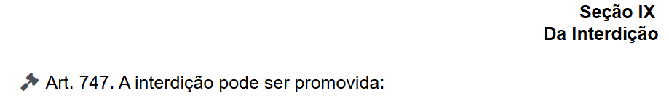
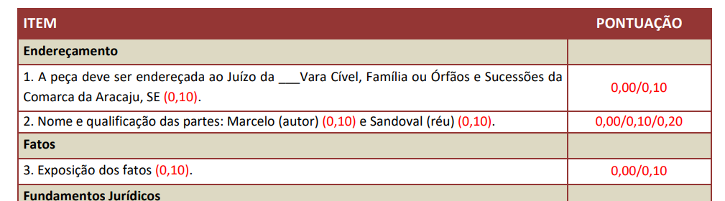
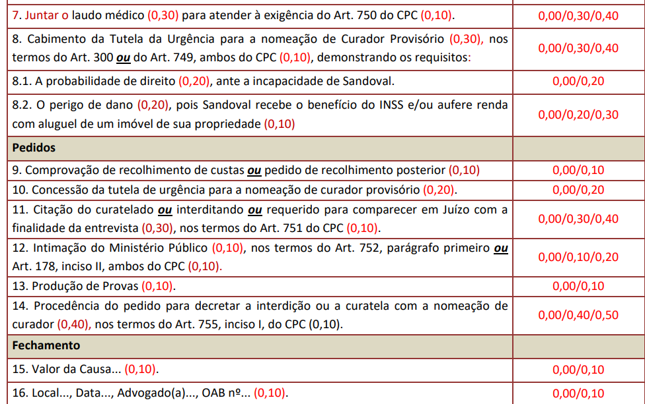
-

Slide 5
No dia 12 de abril de 2025, Carla adquiriu um liquidificador da marca EletroMix Ltda. em uma loja de departamentos.
Ao usar o produto pela primeira vez, o copo explodiu, causando ferimentos em sua mão e danificando parte do azulejo de sua cozinha.
Carla requer o reembolso dos prejuízos porque gastou R$ 1.200,00 com curativos e R$ 800,00 para conserto da parede.
NÃO PRESUMIR NADA!!!!
Polo ativo – passivo
Processo já existe? (montar linha processual) – Tem decisão judicial em que fase despacho, interlocutória, sentença, monocrática e acordão? Tem trânsito em julgado?
O que precisa? “O que meu cliente precisa que o Judiciário faça?” (nome da ação)
É urgente? (tutela de urgência)
Competência (endereçamento)
Fundamento direito material e processual (alegar – artigo – consequência)
Pedidos? Especiais?

Slide 6
No dia 10 de março de 2025, Marcos ajuizou ação de indenização por danos materiais contra a empresa Transvale Transportes Ltda., alegando que um caminhão da ré colidiu com seu veículo em fevereiro de 2008, causando prejuízo de R$ 50.000,00.
Entretanto, na petição inicial, atribuiu à causa o valor de R$ 5.000,00.
A empresa foi citada e contratou você, advogado(a), para apresentar a peça processual cabível, alegando ainda que o valor está prescrito conforme o art. 206 do CC e que o pagamento foi feito extrajudicialmente mediante recibo.
Polo ativo – passivo
Processo já existe? (montar linha processual) – Tem decisão judicial em que fase despacho, interlocutória, sentença, monocrática e acordão? Tem trânsito em julgado?
O que precisa? “O que meu cliente precisa que o Judiciário faça?” (nome da ação)
É urgente? (tutela de urgência)
Competência (endereçamento)
Fundamento direito material e processual (alegar – artigo – consequência)
Pedidos? Especiais?

Slide 7
Em ação de indenização por danos morais, Luciana afirma que foi ofendida em rede social por Rita, sua colega de trabalho.
Rita, em contestação, negou ter feito a postagem e juntou prova de que o autor da ofensa foi um perfil falso.
O juiz abriu vista para manifestação da autora.
Na qualidade de advogado(a) de Luciana, elabore a peça cabível.
Polo ativo – passivo
Processo já existe? (montar linha processual) – Tem decisão judicial em que fase despacho, interlocutória, sentença, monocrática e acordão? Tem trânsito em julgado?
O que precisa? “O que meu cliente precisa que o Judiciário faça?” (nome da ação)
É urgente? (tutela de urgência)
Competência (endereçamento)
Fundamento direito material e processual (alegar – artigo – consequência)
Pedidos? Especiais?

Slide 8
IDENTIFIQUE A PEÇA
No dia 10 de abril de 2024, Patrícia ajuizou ação de indenização por danos morais contra a empresa Delivery Rápido Ltda., alegando que um entregador da ré a ofendeu verbalmente na portaria de seu condomínio, em São Paulo/SP.
A autora juntou vídeo da câmera de segurança com a gravação das ofensas.
A empresa contestou, sustentando que o entregador atuava de forma autônoma, sem vínculo de subordinação, e que não poderia ser responsabilizada por ato de terceiro.
Em 15 de setembro de 2025, o juiz proferiu sentença julgando improcedente o pedido, sob o fundamento de ausência de responsabilidade da empresa, com base no art. 932, III, do Código Civil.
Polo ativo – passivo
Processo já existe? (montar linha processual) – Tem decisão judicial em que fase despacho, interlocutória, sentença, monocrática e acordão? Tem trânsito em julgado?
O que precisa? “O que meu cliente precisa que o Judiciário faça?” (nome da ação)
É urgente? (tutela de urgência)
Competência (endereçamento)
Fundamento direito material e processual (alegar – artigo – consequência)
Pedidos? Especiais?

Slide 9
Em 5 de maio de 2025, Carlos ajuizou ação de obrigação de fazer com pedido de tutela de urgência contra a operadora Saúde Mais Vida S/A, pleiteando a imediata cobertura de cirurgia cardíaca prescrita por seu médico.
A juíza da 5ª Vara Cível de Belo Horizonte/MG indeferiu o pedido de tutela sob o fundamento de que não havia risco de dano irreparável, pois o autor “poderia aguardar o julgamento final”.
A decisão interlocutória foi publicada no Diário de Justiça em 9 de maio de 2025 (sexta-feira).
Carlos comparece ao seu escritório em 14 de maio de 2025 (quarta-feira), trazendo cópia integral do processo digital.
O hospital informou que a cirurgia deve ocorrer em até 7 dias, sob risco de agravamento do quadro clínico.
Polo ativo – passivo
Processo já existe? (montar linha processual) – Tem decisão judicial em que fase despacho, interlocutória, sentença, monocrática e acordão? Tem trânsito em julgado?
O que precisa? “O que meu cliente precisa que o Judiciário faça?” (nome da ação)
É urgente? (tutela de urgência)
Competência (endereçamento)
Fundamento direito material e processual (alegar – artigo – consequência)
Pedidos? Especiais?

Slide 10
Em 3 de abril de 2025, Antônio ajuizou ação revisional de contrato bancário em face do Banco XYZ S/A, requerendo a revisão de cláusulas abusivas e a tutela de urgência para suspender a cobrança.
O juiz entendeu que a inicial era inepta, por não especificar quais cláusulas seriam abusivas, e indeferiu a petição inicial, extinguindo o processo com base no art. 330, §1º, II, do CPC.
A decisão foi publicada em 10 de abril de 2025 (quinta-feira).
Antônio procura você em 16 de abril de 2025 (quarta-feira), dentro do prazo legal.
Polo ativo – passivo
Processo já existe? (montar linha processual) – Tem decisão judicial em que fase despacho, interlocutória, sentença, monocrática e acordão? Tem trânsito em julgado?
O que precisa? “O que meu cliente precisa que o Judiciário faça?” (nome da ação)
É urgente? (tutela de urgência)
Competência (endereçamento)
Fundamento direito material e processual (alegar – artigo – consequência)
Pedidos? Especiais?

Slide 11
OAB XLV- Sandoval, residente em Aracaju, SE, 57 anos, solteiro e sem filhos, é portador de grave enfermidade neurológica, que se agravou após ele ter sofrido um acidente de carro, em razão do qual permaneceu em coma por dez dias. Ele foi aposentado por invalidez, recebendo mensalmente o benefício previdenciário do INSS, e contava, ainda, com uma renda decorrente do aluguel de imóvel de sua propriedade. Atualmente, Sandoval conta apenas com sua mãe, de 89 anos, e com seu irmão Marcelo, de 61 anos. Sua mãe, em virtude da idade avançada, não possui condições de administrar sequer a própria rotina, sendo, inclusive, auxiliada por Marcelo nas tarefas diárias, circunstância que evidencia a impossibilidade de assumir a gestão dos interesses do filho enfermo. Diante do agravamento da condição clínica de Sandoval, Marcelo buscou uma avaliação médica especializada, cujo laudo atestou que o irmão não possui discernimento para a prática de quaisquer atos da vida civil, em razão de quadro de demência avançada, intensificada pelo acidente automobilístico. Marcelo ficou preocupado com a administração do patrimônio do irmão e com a necessidade de evitar prejuízos decorrentes do recebimento do benefício previdenciário e dos aluguéis, já que antes do acidente Sandoval ia pessoal e mensalmente receber o benefício e o aluguel, usando esses valores para o seu tratamento. Por isso, procurou você, na condição de advogado(a), com a intenção de assumir legalmente a gestão dos bens e interesses de Sandoval o quanto antes, com a finalidade de gerir o patrimônio e evitar os prejuízos oriundos do agravamento da doença.
Polo ativo – passivo
Processo já existe? (montar linha processual) – Tem decisão judicial em que fase despacho, interlocutória, sentença, monocrática e acordão? Tem trânsito em julgado?
O que precisa? “O que meu cliente precisa que o Judiciário faça?” (nome da ação)
É urgente? (tutela de urgência)
Competência (endereçamento)
Fundamento direito material e processual (alegar – artigo – consequência)
Pedidos? Especiais?

Slide 12
DOS REQUISITOS DA PETIÇÃO INICIAL
Art. 319. A petição inicial indicará:
I - o juízo a que é dirigida;
II - os nomes, os prenomes, o estado civil, a existência de união estável, a profissão, o número de inscrição no Cadastro de Pessoas Físicas ou no Cadastro Nacional da Pessoa Jurídica, o endereço eletrônico, o domicílio e a residência do autor e do réu;
III - o fato e os fundamentos jurídicos do pedido;
IV - o pedido com as suas especificações;
V - o valor da causa;
VI - as provas com que o autor pretende demonstrar a verdade dos fatos alegados;
VII - a opção do autor pela realização ou não de audiência de conciliação ou de mediação.
§ 1º Caso não disponha das informações previstas no inciso II, poderá o autor, na petição inicial, requerer ao juiz diligências necessárias a sua obtenção.
ITENS OBRIGATÓRIOS? indeferimento e extinção do processo sem resolução do mérito!
ART. 319 CPC: emenda em 15 dias úteis.

Slide 13
ENDEREÇAMENTO: art. 319, I, do CPC: I - o juízo a que é dirigida;
“AO JUÍZO DA VARA CÍVEL DA COMARCA DE XXX”.

Slide 14
QUALIFICAÇÃO DAS PARTES (art. 319, II):
IDENTIFICAÇÃO DA FIGURA DO AUTOR E DO RÉU NO PROCESSO: ART. 319, II CPC: “II - os nomes, os prenomes, o estado civil, a existência de união estável, a profissão, o número de inscrição no Cadastro de Pessoas Físicas ou no Cadastro Nacional da Pessoa Jurídica, o endereço eletrônico, o domicílio e a residência do autor e do réu”.
ATENTE CAPACIDADE POSTULATÓRIA: “representado por advogado...”
PESSOA JURÍDICA? Art. 75 CPC: “serão representados em juízo, ativa e passivamente: V - a massa falida, pelo administrador judicial;; VIII - a pessoa jurídica, por quem os respectivos atos constitutivos designarem ou, não havendo essa designação, por seus diretores;...”;
PESSOA FÍSICA: ROBERTO CARLOS..., estado civil ..., profissão ..., inscrito no CPF n. ..., endereço eletrônico ..., residente no logradouro ...., vem, por seu advogado ..., OAB/UF ..., endereço físico e eletrônico ...”, , com endereço profissional na Rua ...., onde recebe intimações (procuração anexa, doc. ...), vem, respeitosamente, à presença de Vossa Excelência, com fundamento no art. ...., pelo procedimento comum/especial ajuizar ... Em face do réu (qualificação completa), conforme fatos e fundamentos jurídicos a seguir expostos:
PESSOA JURÍDICA:
MOURA COMÉRCIO LTDA, pessoa jurídica de direito privado, com sede na Rua ..., inscrita no CNPJ sob n. ..., endereço eletrônico ..., representada por seu sócio administrador ..., estado civil ..., profissão ..., inscrito no CPF n. ..., endereço eletrônico ..., com endereço na Rua ...., conforme contrato social anexo, representado por seu advogado...

Slide 15
DOS FATOS
DICAS:
frases curtas, texto justificado, respeitar margem, texto na terceira pessoa, “caput” ou caput
TEXTO COM ORDEM CRONOLÓGICA
No dia 2 de setembro de 2022 a autora foi vítima de um acidente no interior da loja e teve diversas escoriações nos braços e rosto.
Logo após o acidente, após a ré ignorar os apelos da autora, amigos da requerente a conduziram ao hospital.
Em razão do acidente, a autora sofreu dez pontos na face e teve prejuízos de ordem material, estética e moral.

Slide 16
FUNDAMENTOS JURÍDICOS (DO DIREITO)
FONTES DO DIREITO: LEI + DOUTRINA + JURISPRUDÊNCIA
COMO MELHORAR A ESCRITA? FATO + NORMA + CONCLUSÃO
FATO
núcleo individualizado para cada fato:
Exemplo: O réu ofendeu o autor ....
NORMA
exemplo: prevê, estatui, conforme, nos termos, dispõe, determina, prescreve, delimita, consagra, consoante, reza...
Não usar a “lei fala”, “diz”
TRANSCRIÇÃO DIRETA OU INDIRETA DA NORMA
CONCLUSÃO
Justificativa pós fatos e normas:
exemplo: desta forma, assim, logo, destarte, portanto, diante disso, em face do exposto, por conseguinte, razão pela qual, em efeito, em decorrência etc.

Slide 17
REQUERIMENTOS ESPECIAIS (caso a caso)
TUTELAS PROVISÓRIAS: URGÊNCIA E/OU EVIDÊNCIA
URGÊNCIA: Art. 300. A tutela de urgência será concedida quando houver elementos que evidenciem a probabilidade do direito e o perigo de dano ou o risco ao resultado útil do processo.
EVIDÊNCIA: Art. 311. A tutela da evidência será concedida, independentemente da demonstração de perigo de dano ou de risco ao resultado útil do processo, quando: I - ficar caracterizado o abuso do direito de defesa ou o manifesto propósito protelatório da parte; II - as alegações de fato puderem ser comprovadas apenas documentalmente e houver tese firmada em julgamento de casos repetitivos ou em súmula vinculante; III - se tratar de pedido reipersecutório fundado em prova documental adequada do contrato de depósito, caso em que será decretada a ordem de entrega do objeto custodiado, sob cominação de multa; IV - a petição inicial for instruída com prova documental suficiente dos fatos constitutivos do direito do autor, a que o réu não oponha prova capaz de gerar dúvida razoável.
GRATUIDADE DA JUSTIÇA: deve haver elementos para a concessão dos benefícios da gratuidade da justiça (arts. 98 e 99 do CPC). ATENTE: deve ser realizado o pedido de concessão da gratuidade da justiça OU informar a juntada da guia de custas.
PRIORIDADE DE TRAMITAÇÃO: idosos, pessoas com doença grave e processos do ECA (art. 1.048, I e II, do CPC). TEXTO: O autor é idoso, razão pela qual, requer a prioridade de tramitação do processo nos termos do art. 1.048 do CPC.
INTIMAÇÃO DO MINISTÉRIO PÚBLICO: Art. 178 CPC: I - interesse público ou social; II - interesse de incapaz; III - litígios coletivos pela posse de terra rural ou urbana. Texto: “requer a intimação do Ministério Público, nos termos do art. 178, II, do CPC”
SIGILO PROCESSUAL: ART. 189 do CPC (interesse público, social, família, intimidade e arbitragem)
RELAÇÃO DO CONSUMIDOR? Benefícios em favor do consumidor, exemplo: foro privilegiado e inversão do ônus da prova.

Slide 18
PEDIDOS
PEDIDO IMEDIATO:
Equivale à espécie de provimento jurisdicional esperada pelo Poder Judiciário: CONDENE, DECLARE ou CONSTITUIA.
PEDIDO MEDIATO:
Representa os efeitos práticos da tutela (condene o réu no pagamento dos danos morais em R$ 10.000,00; declare nulo o contrato ”x” etc.
Dica: Estudar pedidos CPC:
Art. 322. O pedido deve ser certo...

Slide 19
DAS PROVAS
“O autor requer a produção de todos os meios de prova em direito admitidos, especialmente .... e ...”.
CUIDADO COM OS PROCEDIMENTOS ESPECIAIS
MANDADO DE SEGURANÇA (exige a prova já é pré-constituída);
EXECUÇÃO (o credor possui título executivo);

Slide 20
AUDIÊNCIA DE CONCILIAÇÃO E MEDIAÇÃO
Art. 319, VII do CPC: “o autor informa o interesse/desinteresse na realização da audiência de conciliação”.
VALOR DA CAUSA
Dá-se a causa o valor de R$ .... (art. 292 CPC)
ENCERRAMENTO
Termos em que,
pede deferimento.
Local e data ...
Nome do advogado ...
OAB/UF n. ...

Slide 21
ENDEREÇAMENTO: arts. 46 a 53 do CPC
AUTOR (qualificação completa, art. 319, II do CPC),
por seu advogado (qualificação completa),
com fundamento no art. ...., pelo procedimento comum, ajuizar
AÇÃO ...
Em face do RÉU (qualificação completa...), conforme fatos e fundamentos jurídicos a seguir expostos:
DOS FATOS: (relação ordem cronológica + causa = consequência)
DO DIREITO: lei, doutrina e jurisprudência
PEDIDOS ESPECIAIS: TUTELAS PROVISÓRIAS arts. 294 ss CPC; PRIORIDADE PROCESSUAL art. 1.048 CPC; GRATUIDADE PROCESSUAL art. 98 CPC; SIGILO art. 189 CPC; MP art. 178 do CPC; custas processuais etc.
PEDIDOS (arts. 319, I, 322 e ss., todos dos CPC) (pedidos sequenciais e lógicos: gratuidade (ou juntada das custas), MP, citação, contestar, ao final condenação R$ ..., e sucumbência nos termos do art. 85 do CPC)
VALOR DA CAUSA (art. 292 CPC)
PRODUÇÃO PROVAS (art. 319, VI e 369 do CPC)
AUDIÊNCIA DE CONCILIAÇÃO (art. 319, VII do CPC)
ENCERRAMENTO

Slide 22
AO JUÍZO DA VARA CÍVEL DO FORO ....
INDÚSTRIA ... LTDA., sociedade empresária limitada, inscrita no CNPJ nº ...., com sede na Avenida ..., bairro ..., ..., CEP: ..., e-mail ..., representada por seu sócio (qualificação completa xxx), por seu advogado ..., OAB/UF ..., endereço físico e eletrônico ...., vem, respeitosamente, à presença de Vossa Excelência, com fundamento, nos termos dos artigos 558 e 560 e seguintes do CPC, pelo procedimento especial, ajuizar
AÇÃO DE REINTEGRAÇÃO DE POSSE
COM PEDIDO LIMINAR (POSSE NOVA)
em face de RÉU nacionalidade xxx, estado civil xxx, profissão, portador(a) do RG nº xxx e CPF nº xxx, residente e domiciliado(a) à xxx,), e-mail ignorado, ou INVASORES DESCONHECIDOS do imóvel localizado na ..., pelas razões de fato e de direito que passa a expor:

Slide 23
DOS FATOS
A autora é a única e legítima proprietária do imóvel situado à ... sempre exerceu a posse livre e desimpedida do bem.
Ocorre que, na data de xxx, o imóvel mencionado foi invadido por grupamento de pessoas que derrubaram o muro e esbulharam a autora da posse que exercitava.
Como prova da invasão e sua data, tem-se o boletim de ocorrência lavrado (doc. xxx), vídeo de segurança da região (doc. xxx), fotos da invasão (doc. xxx) e reportagem jornalística (doc. xxx), além de declarações de vizinhos (doc. xxx).
Assim, imperiosa a intervenção judicial para reintegrar a posse a seu legítimo titular.
Junta-se as custas iniciais conforme, doc. xxx.

Slide 24
DO DIREITO
FATO
núcleo
NORMA
prevê, estatui, conforme, nos termos, dispõe, determina, prescreve, delimita, consagra, reza...
CONCLUSÃO
desta forma, assim, logo, destarte, portanto, diante disso, em face do exposto, por conseguinte, razão pela qual, em efeito, em decorrência etc.

Slide 25
DO DIREITO
Os réus invadiram o imóvel ... de posse e propriedade do autor.
Conforme vasta documentação anexa, o esbulho ocorreu no dia ..., ou seja, a menos de ano e dia.
Nos termos do art. 560 do CPC, o possuidor tem direito a ser mantido na posse em caso de turbação e reintegrado em caso de esbulho.
No mesmo sentido, o artigo 1.210 do CC prevê que o possuidor tem direito a ser mantido na posse em caso de turbação, restituído no de esbulho, e segurado de violência iminente, se tiver justo receio de ser molestado.
Conforme ensinamentos de Umberto Bara Bresolin:
      “Tal liminar encontra amparo em compreensível e tradicional opção legislativa de proteção da posse, que, por sua importância, merece tutela rápida e efetiva. Logo, bastando que a petição inicial esteja instruída com documentos que demonstrem que o autor teve a posse efetiva e violada a menos de ano e dia (art. 561), a liminar deve ser concedida sem a oitiva do réu, expedindo-se desde logo o respectivo mandado para cumprimento.” (in Curso de Direito Imobiliário, coordenação de Marcus Vinícius Motter Borges, São Paulo: Thomson Reuters Brasil, 2021, p. 913)
Portanto, requer-se que o autor seja reintegrado na posse do imóvel.

Slide 26
DA LIMINAR
Conforme vasta documentação anexa, o esbulho ocorreu no dia ..., ou seja, a menos de ano e dia, logo a presente ação segue o rito especial das possessórias de modo que à concessão da ordem liminar da reintegração basta a demonstração dos requisitos previstos no artigo 561, incisos I a IV, e artigo 562, “caput”, do CPC.
A medida liminar se mostra imperiosa pois há notícias de que os invasores têm promovido edificações no terreno, havendo risco de consolidação da ocupação irregular e danos irreparáveis à proprietária e mesmo a terceiros de boa-fé a que possam ser oferecidas as próprias edificações irregulares (doc. ...).
Portanto, considerando a posse nova, requer-se a concessão da medida liminar para reintegrar a autora na posse do imóvel.

Slide 27
DO MINISTÉRIO PÚBLICO E DA DEFENSORIA PÚBLICA
Trata-se de reintegração onde figure no polo passivo grande número de invasores.
Nos termos do art. 554, § 1º do CPC prevê que no caso de ação possessória em que figure no polo passivo grande número de pessoas, serão feitas a citação pessoal dos ocupantes que forem encontrados no local e a citação por edital dos demais, determinando-se, ainda, a intimação do Ministério Público e, se envolver pessoas em situação de hipossuficiência econômica, da Defensoria Pública.
Portanto, requer-se que a intimação do Ministério Público e Defensoria Pública.

Slide 28
  DA COMPETÊNCIA TERRITORIAL
  FATO
  O imóvel objeto da presente demanda está localizado nesta Comarca, conforme matrícula anexa, sendo a controvérsia possessória vinculada diretamente ao referido bem.
  NORMA
  Nos termos do art. 47 do Código de Processo Civil, “para as ações fundadas em direito real sobre imóveis é competente o foro da situação da coisa”, regra que se estende às demandas possessórias, por possuírem natureza real.
  CONCLUSÃO
  Dessa forma, sendo o imóvel situado nesta Comarca, é este Juízo o competente para processar e julgar a presente ação de reintegração de posse.

Slide 29
DOS PEDIDOS
Diante de todo o exposto, requer:
(a) seja deferida a liminar e expedido o mandado de reintegração de posse, “inaudita altera parte”;
(b) a citação dos réus, para, querendo, contestar a ação, nos termos do artigo 564 do CPC, bem como, requer seja determinado a intimação através de Oficial de Justiça para identificar os ocupantes que forem encontrados no local, nos termos do artigo 554 do CPC;
(c) a citação por edital de todos os ocupantes que não forem encontrados pelo oficial de justiça, nos termos do artigo 554, § 2º, do CPC;
(d) a intimação do Ministério Público e da Defensoria Pública do Estado de São Paulo nos termos 554, § 1º do CPC;
(e) Ao final, seja julgue procedente ação, reintegrando-se a posse à autora, condenando os réus no ônus sucumbencial.

Slide 30
DAS PROVAS
Protesta provar o alegado por todos os meios de provas admissíveis em direito, notadamente documental e testemunhal.
DA AUDIÊNCIA DE CONCILIAÇÃO
A autora não tem interesse na audiência de conciliação.
DO VALOR DA CAUSA
Dá-se à causa o valor de R$ ....
Termos em que,
Pede deferimento.
Local e data.
Nome e OAB advogado

Slide 31
João da Silva conduzia seu veículo pela Avenida Central respeitando a sinalização. Ao cruzar a rua, seu carro foi violentamente atingido pelo automóvel dirigido por Pedro Souza, que avançou o sinal vermelho. O fato foi presenciado por Tiago. O acidente resultou na perda total do veículo de João, avaliado em R$ 45.000,00. Sabe-se que João reside em Campinas, município do acidente e usa o veículo diariamente para se deslocar até o hospital e ainda recebe benefício “bolsa família” e não tem interesse na conciliação. Sabe-se que Pedro, reside tem Santos. Na qualidade de patrono de João, elabore a peça processual cabível para que João seja ressarcido do valores do veículo.

Slide 32
AO JUÍZO DA XXX VARA CÍVEL DA COMARCA DE CAMPINAS.
EXCELENTÍSSIMO SENHOR DOUTOR JUIZ DE DIREITO DA XXX VARA CÍVEL DA COMARCA DE CAMPINAS.

Slide 33
JOÃO DA SILVA, nacionalidade xxx, estado civil xxx, profissão xxx, portador do RG nº XXX e CPF nº XXX, residente e domiciliado logradouro xxx, Campinas, e-mail xxx, por intermédio de seu advogado xxx, OAB XXX, endereço físico e eletrônico xxx, procuração anexa (doc. xxx), vem, respeitosamente, à presença de Vossa Excelência, com fundamento nos arts. 186 do Código Civil e artigos 319 e seguintes do Código de Processo Civil, propor a presente
AÇÃO INDENIZATÓRIA
em face de PEDRO SOUZA, nacionalidade XXX, estado civil XXX, profissão XXX, portador do RG nº XXX e CPF nº XXX, residente e domiciliado logradouro xxx, Santos, e-mail xxx, pelos fatos e fundamentos que passa a expor:

Slide 34
DOS FATOS
No dia xxx, por volta das xxx horas, o Autor conduzia seu veículo pela Avenida Central, na cidade de Campinas, respeitando todas as regras de trânsito e a sinalização local.
Ao cruzar a rua, seu automóvel foi violentamente atingido pelo veículo do Réu, que avançou o sinal vermelho, acarretando a perda total do veículo avaliado em R$ 45.000,00.
O acidente foi presenciado por Tiago.
O autor usa o veículo diariamente para se deslocar até o hospital, onde realiza acompanhamento médico contínuo.

Slide 35
DO DIREITO
Diante da imprudência do réu, o autor sofreu perda total de seu veículo avaliado em R$ 45.000,00.
Nos termos do art. 186 do Código Civil, aquele que, por ação ou omissão voluntária, negligência ou imprudência, causar dano a outrem, ainda que exclusivamente moral, comete ato ilícito.
No mesmo sentido, o art. 927 do Código Civil dispõe que aquele que causar dano a outrem fica obrigado a repará-lo.
No caso, a culpa exclusiva do Réu está caracterizada, uma vez que este desrespeitou a sinalização de trânsito ao avançar o sinal vermelho, causando o sinistro e o consequente prejuízo material do Autor.
Assim, é devida a indenização correspondente ao valor do veículo perdido no valor de R$ 45.000,00.

Slide 36
DA COMPETÊNCIA TERRITORIAL
A presente demanda tem por objeto ação de indenização por danos materiais, em razão de acidente de trânsito.
Conforme dispõe o art. 53, inciso V, do CPC, nas ações de reparação de dano em razão de acidente de veículo, é competente o foro do domicílio do autor ou do local do fato.
No presente caso, o acidente ocorreu em Campinas, município que também corresponde ao domicílio do Autor.
Assim, mostra-se competente o foro da Comarca de Campinas para processar e julgar a presente demanda.

Slide 37
DA GRATUIDADE DA JUSTIÇA
O Autor encontra-se em situação de hipossuficiência econômica, recebendo apenas o benefício assistencial do Bolsa Família, não possuindo condições de arcar com custas processuais e honorários advocatícios sem prejuízo de sua própria subsistência e de sua família.
Nos termos do art. 98 e seguintes do CPC e do art. 5º, LXXIV, da Constituição Federal, a pessoa com insuficiência de recursos para pagar as custas e as despesas processuais tem direito à gratuidade da justiça.
Logo, requer a concessão dos benefícios da gratuidade da justiça.

Slide 38
DOS PEDIDOS
Diante do exposto, requer:
a concessão dos benefícios da gratuidade da justiça;
b) a citação do Réu, no endereço indicado, para apresentar contestação, sob pena de revelia;
c) requer a condenação do Réu ao pagamento de R$ 45.000,00, a título de indenização por danos materiais, acrescidos de juros de mora e correção monetária;
d) a condenação do Réu ao pagamento das custas processuais e honorários advocatícios;

Slide 39
DAS PROVAS
Protesta por todos os meios de provas nos termos do artigo 369 do CPC, especialmente testemunhal.

Slide 40
DA AUDIÊNCIA DE CONCILIAÇÃO
O Autor não tem interesse na realização da audiência de conciliação, nos termos do art. 319, VII, do CPC.

Slide 41
DO VALOR DA CAUSA
Dá-se à causa o valor de R$ 45.000,00 conforme art. 292, V do CPC.

Slide 42
Nestes termos,
pede deferimento.
Local, data.
Advogado XXX
OAB/XX nº XXX

